Slide 1
SEMS
DIRECCIÓN GENERAL DE EDUCACIÓN TECNOLÓGICA INDUSTRIAL
CENTRO DE BACHILLERATO TECNOLÓGICO
industrial y de servicios No. 46
PROCEDIMIENTO PARA OBTENER LA CONSTANCIA DE PRÁCTICAS PROFESIONALES
DEPARTAMENTO DE VINCULACIÓN
CON EL SECTOR PRODUCTIVO

Slide 2
Toda la Información estará en la
Página Web del
CBTis No. 46
www.cbtis46.edu.mx
ALUMNOS
Prácticas Profesionales

Slide 3
GUÍA PARA LA REALIZACIÓN DE
PRÁCTICAS PROFESIONALES
Fecha oficial para iniciar las Prácticas Profesionales
Miércoles 4 de Febrero del 2015.

Slide 4
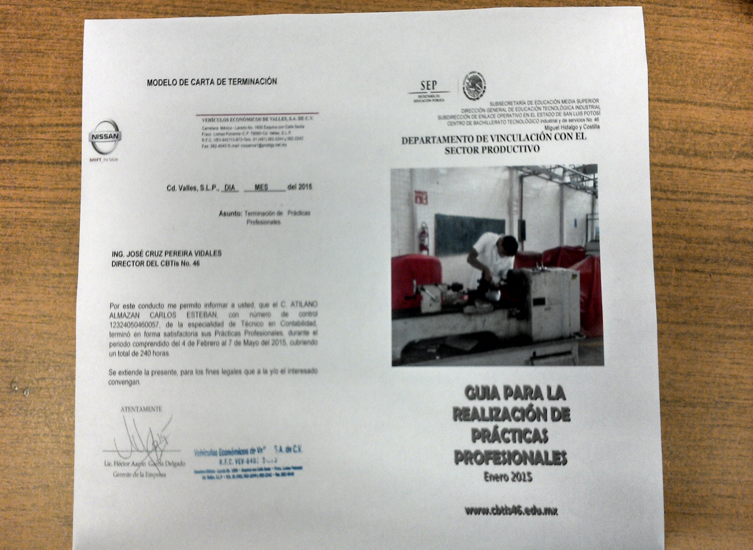

Slide 5
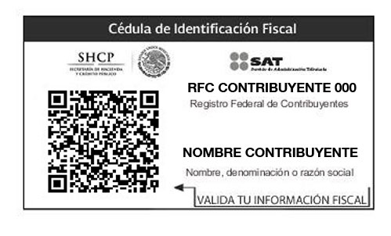
LAS PRÁCTICAS PROFESIONALES LAS PUEDEN REALIZAR EN CUALQUIER INSTITUCIÓN PÚBLICA O EMPRESA PRIVADA
DESDE UN TALLER PEQUEÑO HASTA UNA MACROEMPRESA.
LAS EMPRESAS E INSTITUCIONES DEBEN ESTAR LEGALMENTE ESTABLECIDAS Y
DEBEN TENER SU REGISTRO FEDERAL DE CAUSANTES (RFC) O CÉDULA FISCAL , PAPEL CON MEMBRETE Y SELLO.
MEMBRETE
SELLO DE LA EMPRESA

Slide 6
LOS ALUMNOS DEBEN ESTAR INSCRITOS EN VI SEMESTRE Y ESTAR AFILIADOS EN ALGUNA INSTITUCIÓN QUE LES BRINDE LA SEGURIDAD MÉDICA Y SOCIAL , TALES COMO IMSS – ISSSTE – SEGURO POPULAR –
HOSPITAL MILITAR, SEGURO DE GASTOS MÉDICOS MAYORES, ETC….
Met Life

Slide 7
4.-Solicitar el Formato F1 al
Departamento de Vinculación con el Sector Productivo
o bajarlo de la página web
www.cbtis46.edu.mx
A partir del lunes 1º. de Diciembre del 2014.

Slide 8
6.-Entregar el Formato F1 al
Departamento de Vinculación con el
Sector Productivo para elaborar la carta de presentación

Slide 9
7.-Acudir a la empresa, para entregar la
Carta de Presentación

Slide 10
8.-Entregar al Departamento de Vinculación
con el Sector Productivo la Carta de Presentación
debidamente firmada y sellada por el responsable
de la Empresa, además del Vo. Bo. del Padre o Tutor.

Slide 11
9.-Solicitar el Formato de Reporte Mensual de PP,
al Departamento de Vinculación
con el Sector Productivo.(DVSP), o bajarlo de la página web
www.cbtis46.edu.mx
Las fechas para los reportes mensuales y final
Se les proporcionará en el Departamento de Vinculación con el Sector Productivo.

Slide 12
10.-Elaborar y entregar mensualmente los reportes
parciales al DVSP, especificando el período de realización

Slide 13
11.-Elaborar y entregar un reporte final de las
actividades realizadas durante su estancia en la
empresa o institución.
Solicitar el Formato al Departamento de Vinculación con el Sector Productivo, o bajarlo de la página web
www.cbtis46.edu.mx

Slide 14
12.-Solicitar a la empresa o institución la
CARTA DE TERMINACIÓN de
Prácticas Profesionales, conteniendo los
siguientes datos(Ver contraportada de la GUÍA)
REQUISITOS DE LA CARTA DE TERMINACIÓN
- En papel con membrete de la empresa, RFC del propietario
o Persona Moral, firmada y sellada por el
responsable de la empresa
2.- El nombre del alumno con número de control
(Cotejar con el acta de nacimiento y con el DVSP).
3.- Total de horas realizadas.( 240 hrs. o más )
4.- Periodo de realización (fecha exacta de inicio y término).

Slide 15
13.-Entregar la carta de terminación al
Departamento de Vinculación con el Sector Productivo.

Slide 16
14.-El Departamento de Vinculación con el
Sector Productivo, elabora la Constancia Oficial
de Prácticas Profesionales, y la envía a la
Subdirección de Enlace Operativo,
ubicada en San Luis Potosí, para su validación Oficial.

Slide 17
Por ningún motivo, deberá iniciar ni suspender
o abandonar las Prácticas Profesionales sin la
debida autorización del jefe del Departamento
de Vinculación Con el Sector Productivo.

Slide 18
LA OFICINA DE PRÁCTICAS PROFESIONALES
RESGUARDARÁ Y SE RESPONSABILIZARÁ DE LA
DOCUMENTACIÓN (EXPEDIENTE) POR 5 AÑOS
PARA SUS TRÁMITES CORRESPONDIENTES

Slide 19
¡ GRACIAS POR SU ATENCIÓN !
ING. JORGE RANGEL MELÉNDEZ
DICIEMBRE 2014

